Slide 1
Scratchで
ゲームを
つくろう！
スクラッチ
だい２４かい
Scratch3.0ばん

Slide 2


とうじょうじんぶつしょうかい
スクラッチ
みんなもScratchでオリジナルゲームをつくろう！
なまえ ： めんた
とくぎ ： プログラム
はりきってやるぞー！！
なまえ ： せいと
とくぎ ： ゲーム

Slide 3
オリジナルゲームをつくろう！
・いままでにならったことをいかして、オリジナルのゲームをつくってみよう！
・おなじクラスのともだちにあそんでもらおう。ともだちがつくったゲームでもあそんでみよう！
・Scratcherになろう！
スクラッチャー

Slide 4
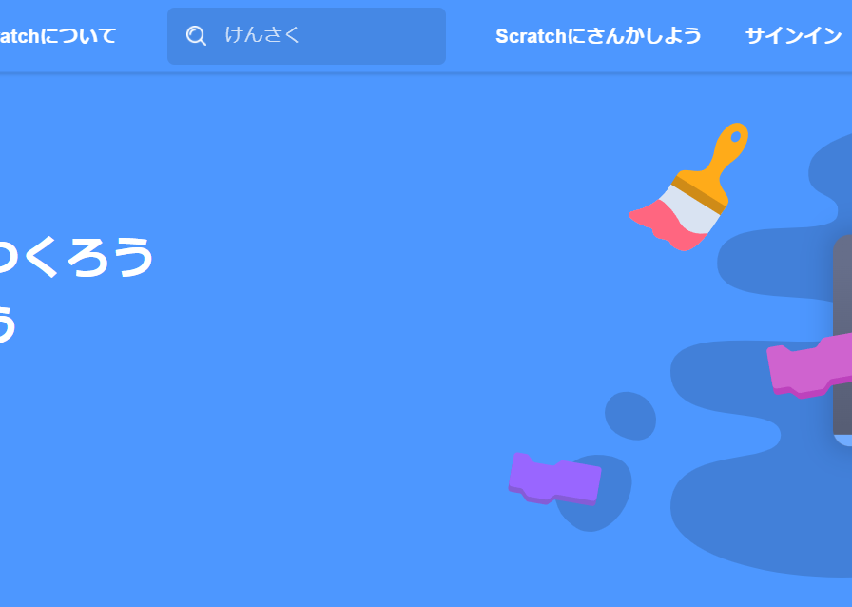



Scratchにサインインしてね
スクラッチ
https://scratch.mit.edu/
をひらいて、みぎうえの
「サインイン」を
ひだりクリックしてね。
ユーザーめいとパスワードを
にゅうりょくしたら、
「サインイン」を
ひだりクリックしてね。
OK！

Slide 5



Scratchをひらがなにしよう
追加スライド
スクラッチ
スクラッチ
Scratchをひらがなにするのに、ちきゅうマークをひだりクリックして
「にほんご」をクリックしてね！

Slide 6
オリジナルゲームをつくろう！
～アイディアせいりへん～

Slide 7
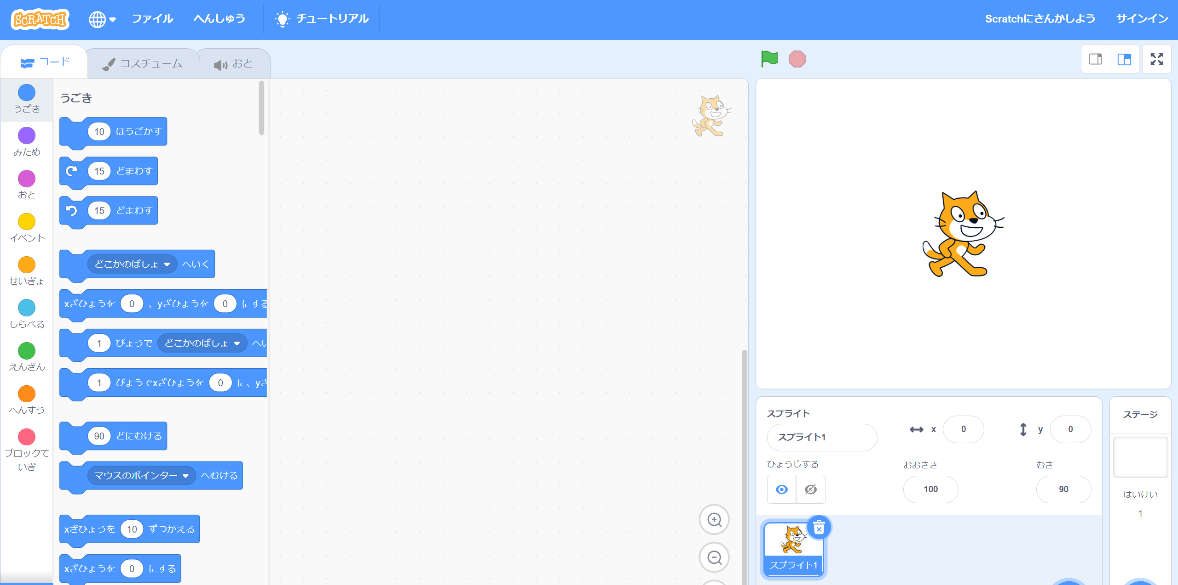
「作る」をクリックしてゲームをつくっていこう
つく
さあ、こんかいは
みんながじゆうに
ゲームをつくってみようね。
たのしみー！
みんなは、
どんなものをつくるのかな！

Slide 8
どんなゲームをつくっていこうかな？
？？？
どんなゲームをつくろうかな？
いっしょにせいりしていこう！
まずはどんなゲームにするかきめようね！

Slide 9
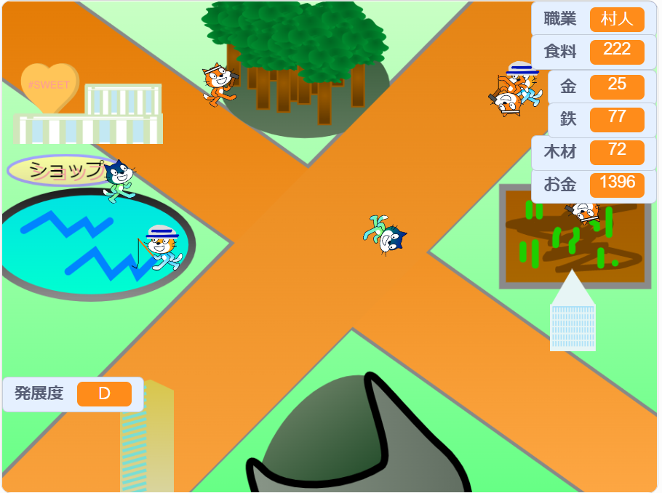
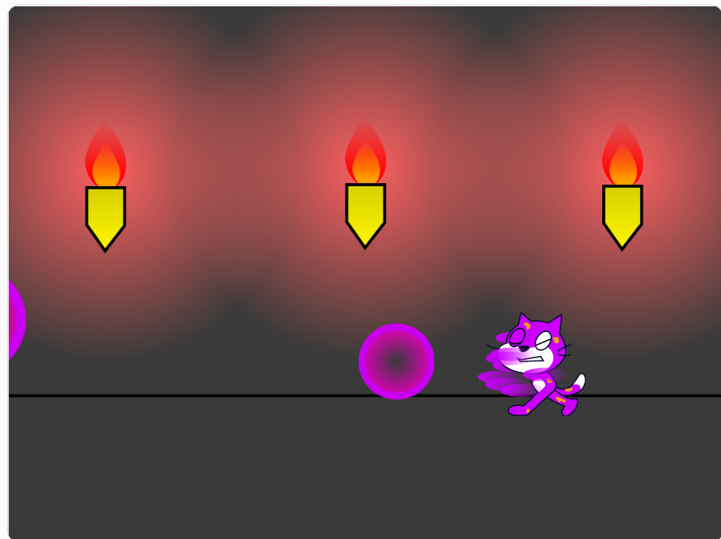
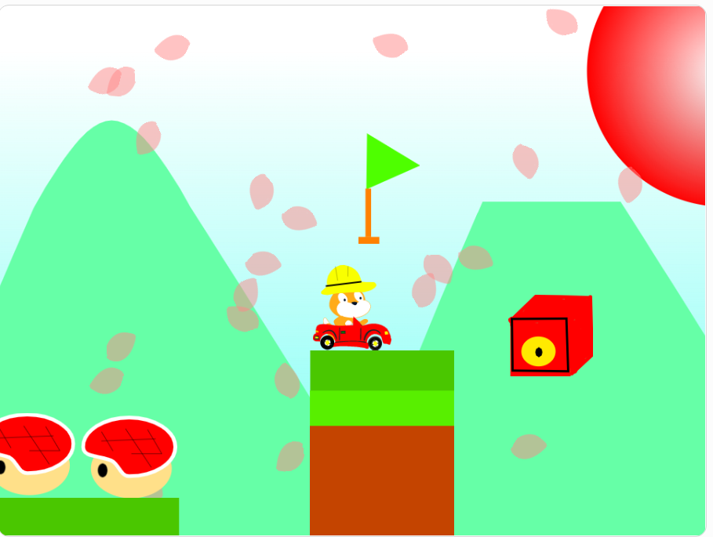
ゲームのアイディアをきめよう！
シューティングやカード、
めいろのゲームもたのしそう！
以下画像は、Scratch中の見るページより
スクショで引用
（リンク挿入済み）
いいね！みんなもせいとくん
みたいに、たのしそうっておもう
アイディアをだして、
どんなゲームをつくるかきめよう！
きになったら
クリックしてみてね！

Slide 10
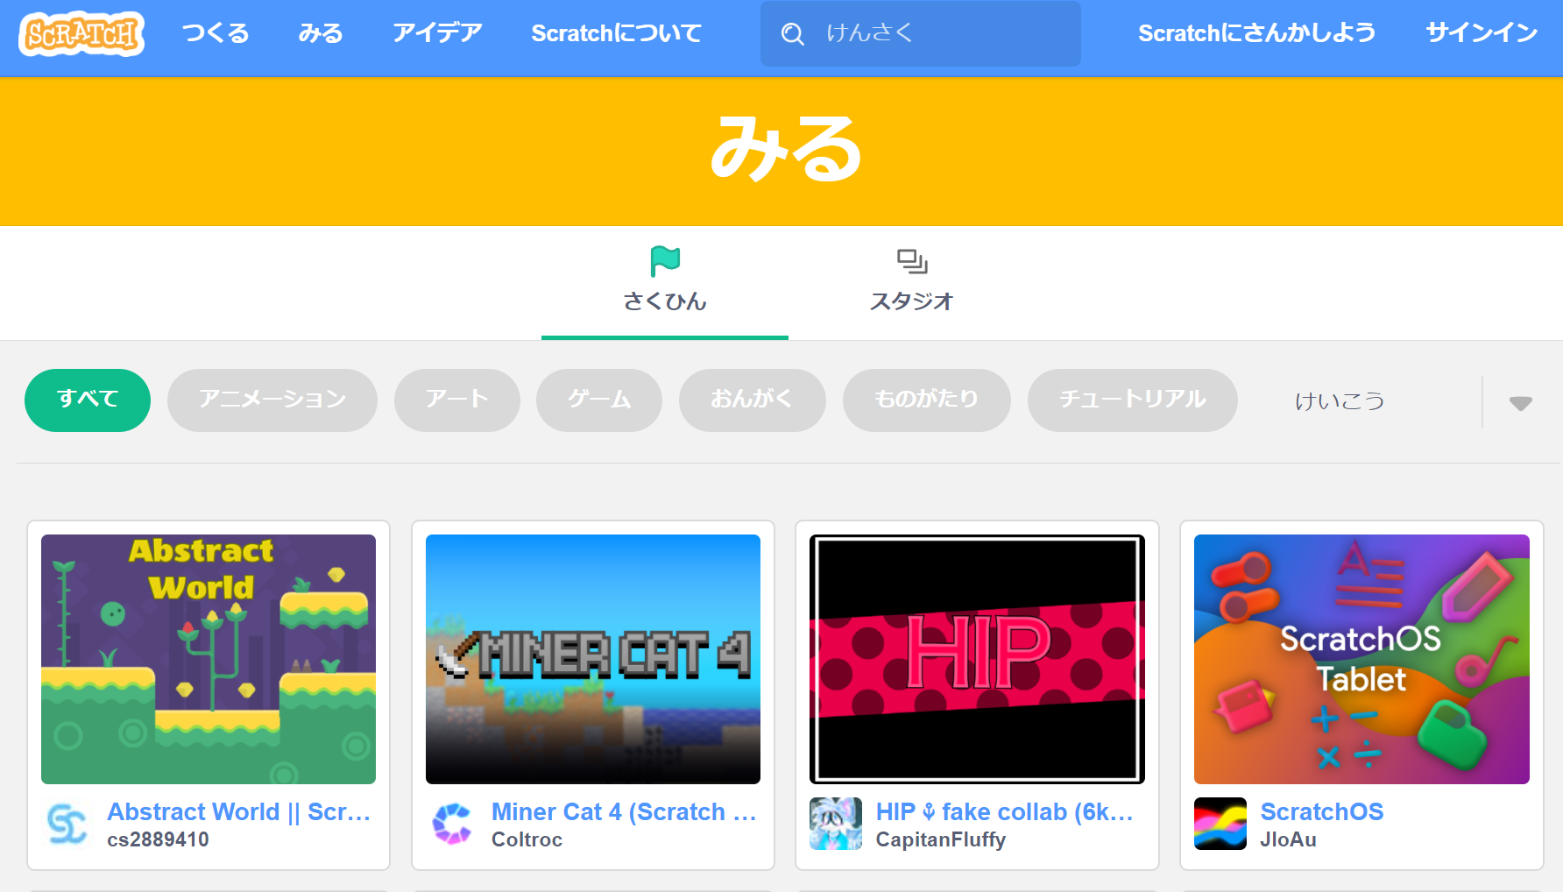
みんなのアイディアをみてもいいかも…
たくさんあったり、
たのしそうなアイディアが
なかったりするとこまりそうだよね…
スクラッチ
そんなときは、Scratchの
「みる」でせかいのみんなが
つくったゲームからきめてもいいかもね！
https://scratch.mit.edu/explore/projects/all

Slide 11
ゲームのルールをきめよう！
？？？
ゲームのアイディアは
きめれそう！！！
ゲームのアイディアがきまったら、
ゲームのルールをつくろう！
どんなゲームで、
なにをしたらいいのかな？？？

Slide 12
どんなゲームかな？ルールをだそう！
えーと、てんすうもつけて、
てきのスプライトもいて、
じかんは20びょうで…
アニメーションでもいいかも！
アニメにする？
たたかう？
20びょう
ゲームのルールはたくさんだね！
つくりたいゲームのルール、
おもいつくだけだしてみよう！
あったらたのしそうだけど、
きめてないルールでも
どんどんだしてみようね！
はいけいをかえる
おとをならす

Slide 13
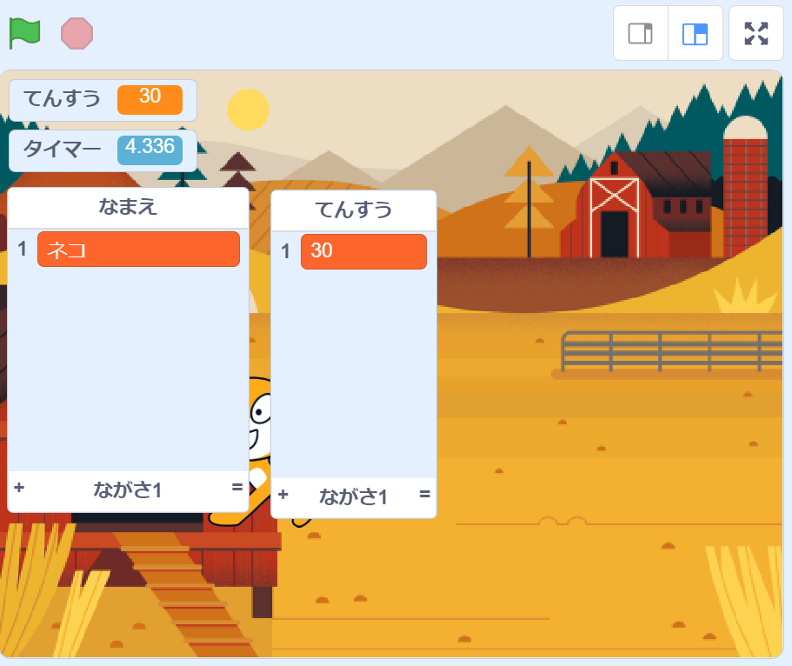
あのゲームはどんなルールだったかな？
うーん、どうせいりしようかな…
よし！それならいっしょにつくった「ねずみをつかまえろ」の
ルールをせいりして、
れんしゅうしてみようね！

Slide 14
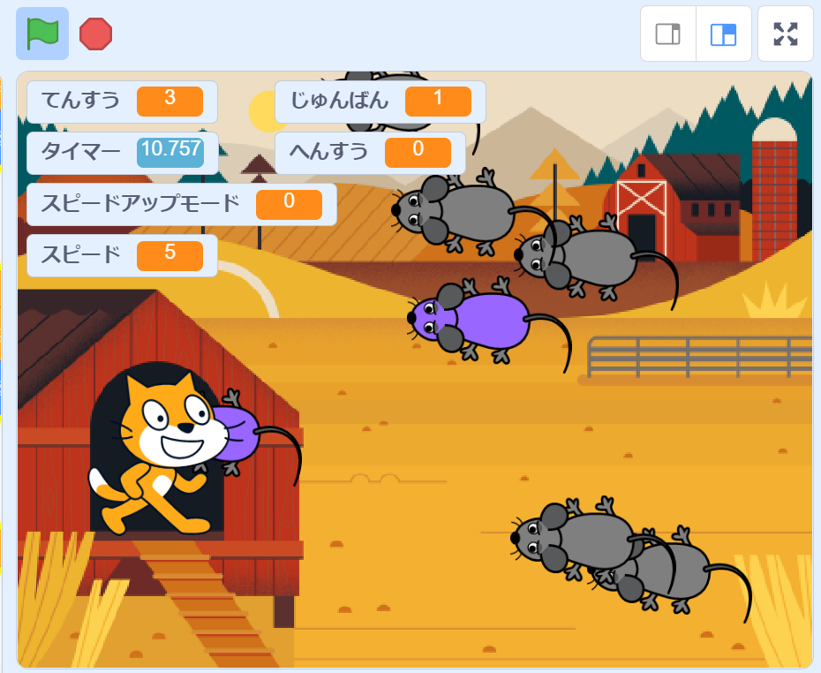
あそぶときのじゅんばんで
ルールをせいりしよう！
あそぶときのじゅんばんで
せいりするぞ！
いいね！あそぶときのじゅんばんは…
1.みどりのはたをひだりクリックで
スタート
2.ねこでねずみをつかまえて、
てんすうをふやす
3.30びょうたったらゲームしゅうりょう
4. てんすうが5ばんよりうえなら、
なまえをかいて、ランキングへ！

Slide 15
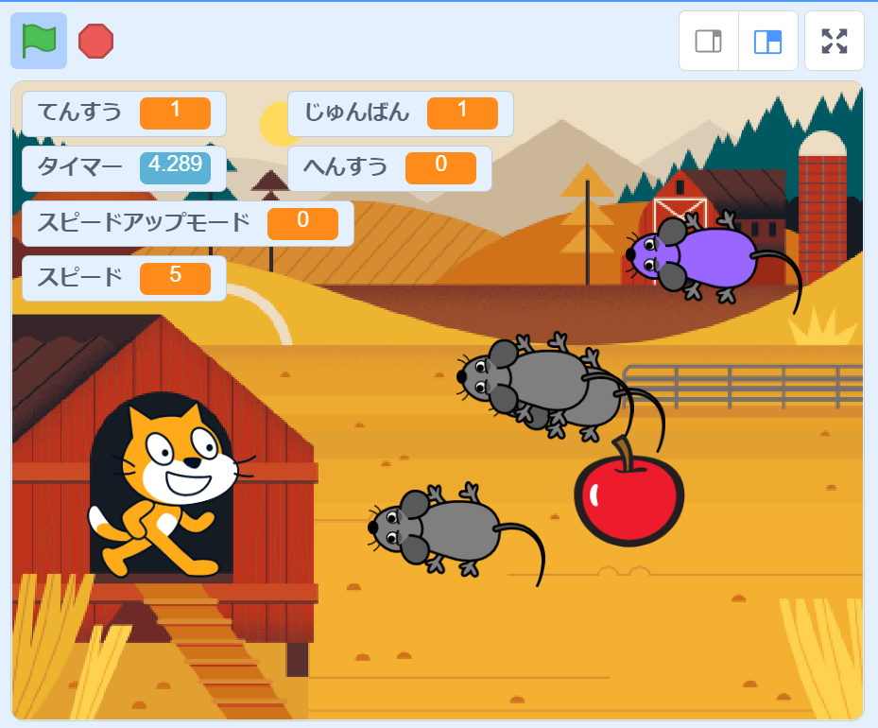
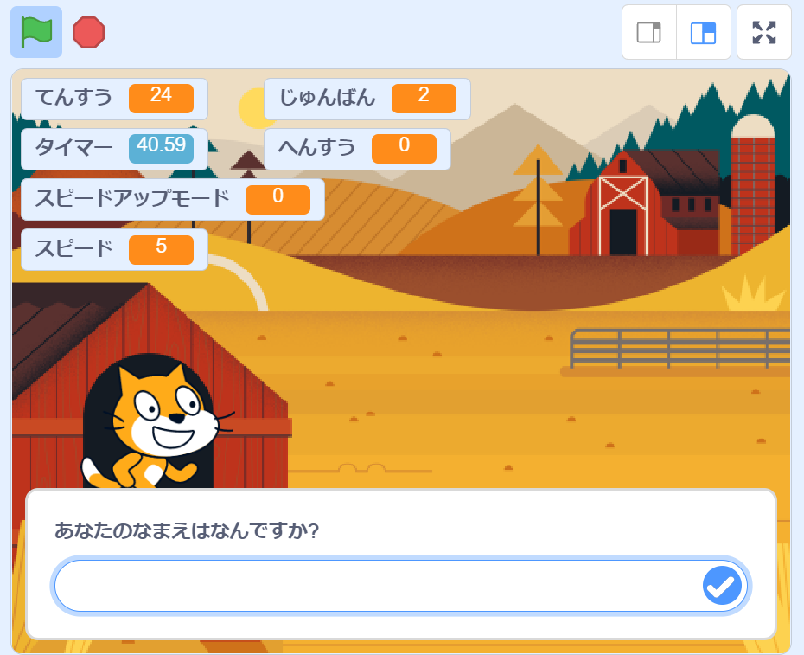
あそぶときのじゅんばんだけで
せいりできたかな？
あれ？なんかたりないな…
そうだね！
・リンゴでスピードアップ
・むらさきのねずみは2てん
・ねずみをつかまえたらPopおと
・はいけいからBGMをならす
・などなど…たくさんのルール
がたりないね！

Slide 16
あそぶときのじゅんばんのなかもせいりしよう！
むむ…どうしよう…
あそぶときのじゅんばんの１～５は、
ゲームのおおきなルールだから、
そのなかもせいりしよう！
たとえば…
1.みどりのはたを
ひだりクリックでスタート
1-1.はいけいからBGMをならす

Slide 17
みんなのゲームもルールをせいりしよう！
なんとかできそう…かも！！
ルールを
せいりしよう！
ちょっとむずかしいから、
ゆっくりやってみてね！
みんなのゲームのアイディアも
どれがあそぶときのおおきなルールで、
そのなかのルールはどれか、
せいりしてね！

Slide 18
オリジナルゲームをつくろう！
～ルールとスプライトの
せいりへん～

Slide 19
スプライトとはいけいをせいりしよう！
どのスプライトと
はいけいが
いるかな？
ルールがせいりできたよ！
やったね！
ならルールにはどのスプライトと
はいけいがいるかな？
これもせいりしてみよう！

Slide 20
あのゲームのスプライトと
はいけいはどうだったかな？
うーん、どうせいりしようかな…
よし！それなら
「ねずみをつかまえろ」の
スプライトとはいけいをせいりして、
れんしゅうしてみようね！

Slide 21
あのゲームのスプライトと
はいけいをせいりしよう！
えーとこのときは…
はいけいはFarmだけで、
スプライトは、
ねこ、ねずみ、りんごの3つだね！
ファーム
そうだね！
あとはコスチュームもあるけど、
スプライトはおなじだから、
せいとくんのいうとおりだよ！

Slide 22
ゲームのスプライトと
はいけいをせいりしよう！
どのスプライトと
はいけいが
いるかな？
みんなのゲームでも
せいりしてみよう！
だしたいスプライトや
はいけいがふえたら、
またルールをつくって
せいりしてみてね！

Slide 23
スプライトとはいけいのルールをせいりしよう！
スプライトとはいけいにはどのルールが
いるかな？
ゲームにでる
スプライトとはいけいが
せいりできたよ！
やったね！
ならせいりしたスプライトと
はいけいには、
どのルールがいるかな？
これもせいりしてみよう！

Slide 24
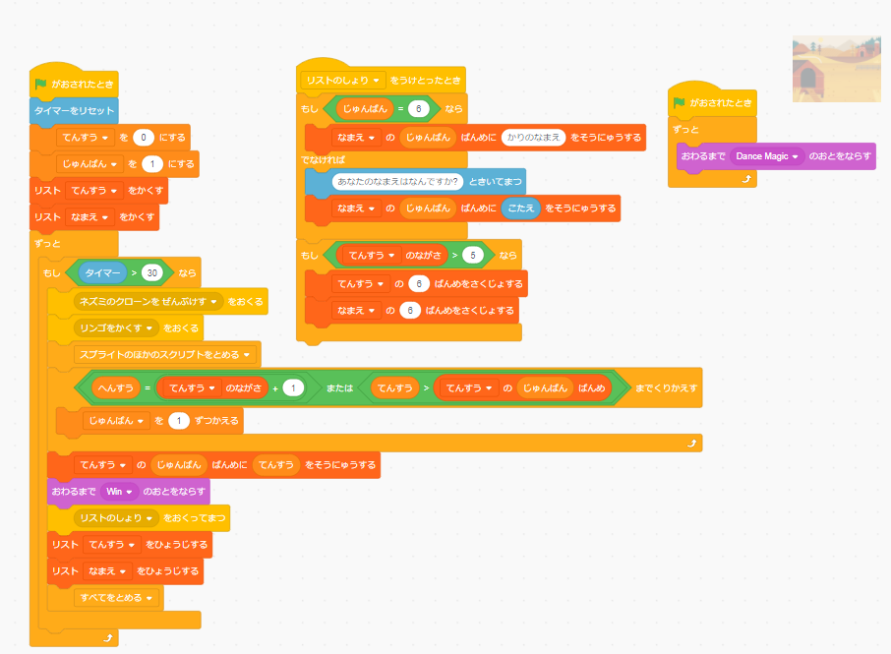
あのゲームのスプライトと
はいけいのルールをせいりしよう！
またれんしゅうさせて！
あのゲームのはいけいはFarmで、
Farmのルールは、これだね！
1.みどりのはたがおされたら…
1-1.BGMをだす
1-2.タイマーやへんすうのリセット
1-3.30びょうでゲームクリアする
ファーム
ファーム
そうだね！けど1-2と1-3は、
もっとこまかくルールがあるから、きをつけてね！

Slide 25
ゲームのスプライトと
はいけいのルールをせいりしよう！
スプライトとはいけいにはどのルールが
いるかな？
みんなのゲームでも
せいりしてみよう！
ざっくりとできたらOKだよ！
「あれ？ちがうかも…」ってところは、つくるときに、
またかんがえよう！
オーケー

Slide 26
このレッスンでならったこと
・つくるコードのルールのせいり
・スプライトとはいけいのルールのせいり
このレッスンでは
こんなことをべんきょう
したよ！

